Slide 1
The Hidden Catch
| 로빛 18기 수습 단원 | 주성민 |

Slide 2
목차
프로그램 전체 작동 순서
사용한 헤더 파일
알고리즘
실행 장면
프로젝트 시연

Slide 3
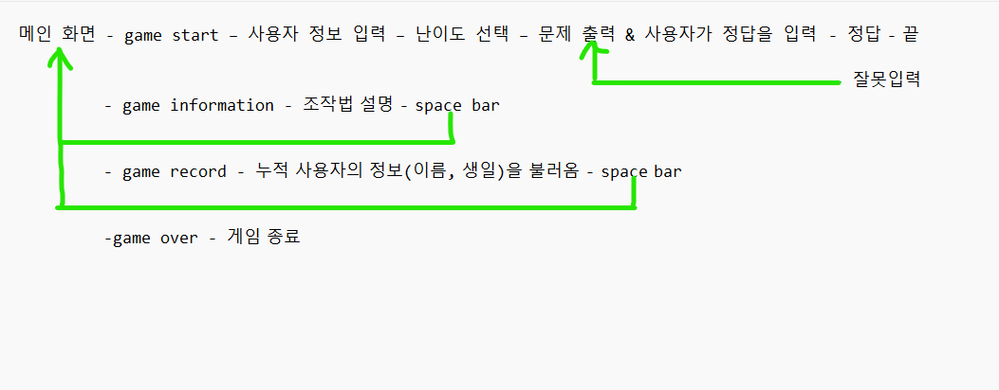
프로그램 전체 작동 순서

Slide 4
사용한 헤더파일
#include<stdio.h> : for, if, printf, scanf문을 사용
#include<stdlib.h> : 동적할당
#include<time.h> : rand함수의 시드값을 시간으로 설정
#include<conio.h>: getch함수를 사용
#include<Windows.h>: 커서위치 이동하는 함수 등 ui

Slide 5

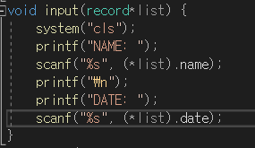
알고리즘 0
게임 시작 전, 사용자의 이름과 생일을 구조체에 담아 입력합니다. 입력된 정보는 게임이 끝난 후에 파일 입출력에 사용됩니다.

Slide 6
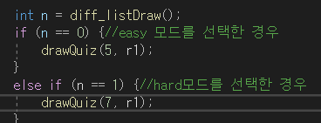
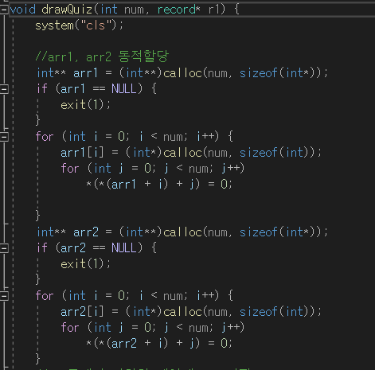
알고리즘 1
Easy모드는 5x5, hard모드는 7x7 크기의 이차원 배열입니다.
Easy모드를 선택하면 5를 hard 모드를 선택하면 7을 매개로 하여 그만큼 이차원 배열의 크기를 동적할당 해줍니다.

Slide 7
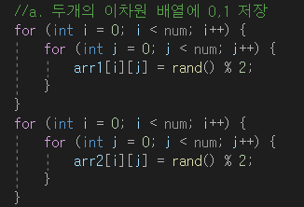

알고리즘 2
Void drawQuiz()라는 함수를 정의하여 알고리즘 2-6까지 진행됩니다.
Rand함수와 나머지 연산자를 이용하여 난수의 범위를 0,1로 제한시키고 이를 두 개의 이차원 배열에 저장합니다.
Seed 값을 시간으로 설정하여 실행할 때마다 값이 달라지게 합니다.

Slide 8
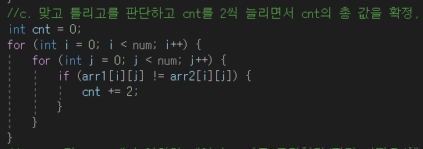

알고리즘 3
두 개의 이차원 배열 원소의 숫자를 모두 비교하여 값이 다를 때마다 0으로 초기화 된 변수 cnt += 2를 해줍니다. Cnt는 숫자가 다른 행과 열을 모두 담는 일차원 배열의 크기입니다. (예.1개가 다르면 각각의 행과 열을 담아야하므로 +=2)
그리고 최종 cnt 값으로 두 개의 일차원 배열을 동적할당 해줍니다.(정답 저장용 배열, 사용자가 정답을 입력하는 배열)

Slide 9
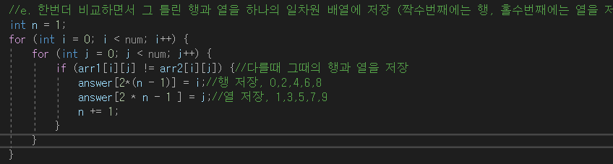
알고리즘 4
두 개의 이차원 배열을 비교하여 원소의 값이 다를 때의 각각 행과 열을 크기가 cnt인 일차원 배열(정답저장용)에 저장합니다.
0,2,4..같은 짝수번 째 원소에 행을, 1,3,5..같은 홀수번 째 원소에 열을 저장하여 (행,열,행,열…)으로 저장되도록 합니다.

Slide 10
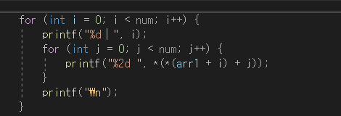
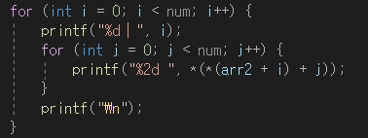
알고리즘 5
난이도에 따라 num(5or7)을 받고, 받은 num의 크기만큼 이차원배열 2개를 출력합니다.(문제 출력)

Slide 11
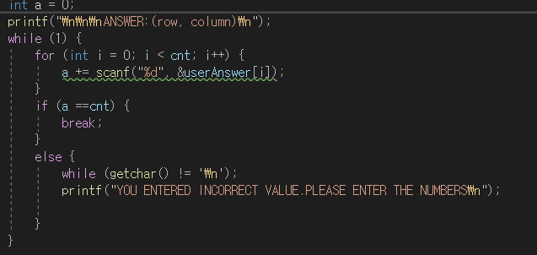
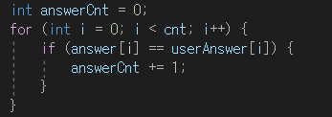
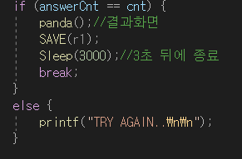
알고리즘 6
Cnt로 동적할당 받은 또 다른 하나의 일차원 배열에 사용자의 정답을 입력하고 이를 정답 저장용 일차원 배열과 비교합니다.값이 같을 때마다 0으로 초기환 된 변수 answerCnt +=1; 해줍니다. answerCnt의 값과 cnt의 값이 같다면 다른 값의 행과 열을 모두 맞췄다는 뜻이므로 congratulation이라는 말과 함께 끝이 납니다.
틀렸다면 try again이라는 문구와 함께 문제가 다시 출력됩니다.

Slide 12
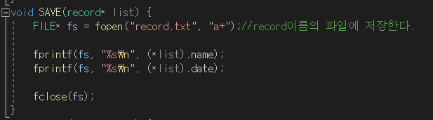
알고리즘 7-1 save
Save 함수를 정의하여
게임이 끝나면 포인터를 이용하여 게임 전 입력했던 사용자 정보를 누적저장한다.

Slide 13
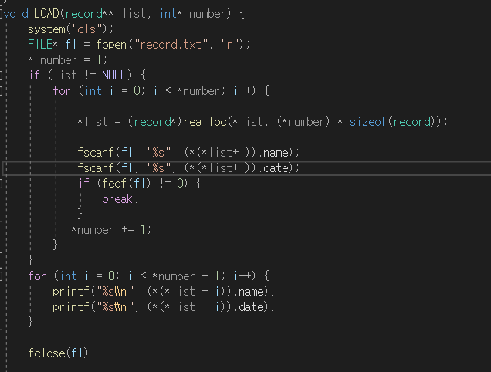
알고리즘 7-2 load
Main함수에서 구조체 포인터를 선언합니다
Main화면의 game record를 선택하면
누적 사용자의 정보가 출력됩니다.
누적되는 사용자의 수만큼
구조체 동적할당을 이용하여
누적 사용자의 정보를 불러옵니다.

Slide 14
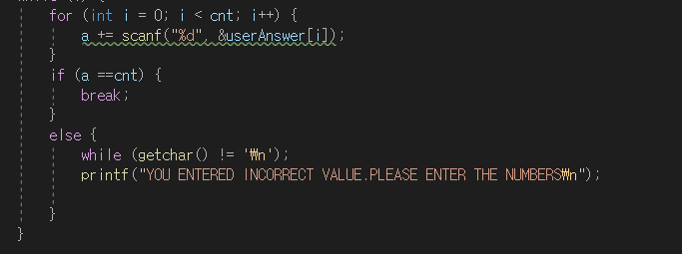
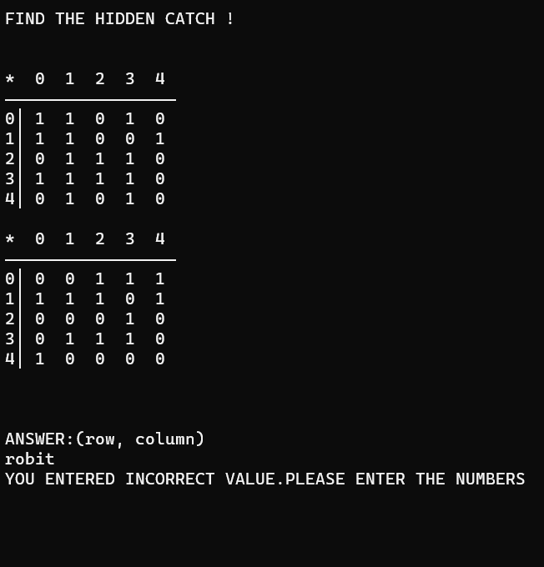
알고리즘 6에 대한 예외처리
사용자가 입력하는 정답은 행,열의 값이므로 정수입니다.
문자 같은 잘못된 값에 대해 예외처리를 했습니다.
Scanf함수의 반환 값은 제대로 입력된 개수를 말합니다.
For문으로 입력한다면, 한번 입력 시 반환 값은 1입니다.
그림과 같이 임의의 변수 a+=scanf를 해준다면, 1씩 cnt만큼 더해주므로 제대로 입력을 받았다면 a값은 cnt값이다.
조건문을 통해 a값이 cnt 값과 동일하면 반복문을 빠져나와 다음 단계로 넘어가고 그렇지 않으면 getchar함수를 통해 개행문자가 나올 때까지 입력버퍼를 초기화 하고, 다시 입력 받습니다.

Slide 15

실행 장면 – 시작 화면

Slide 16
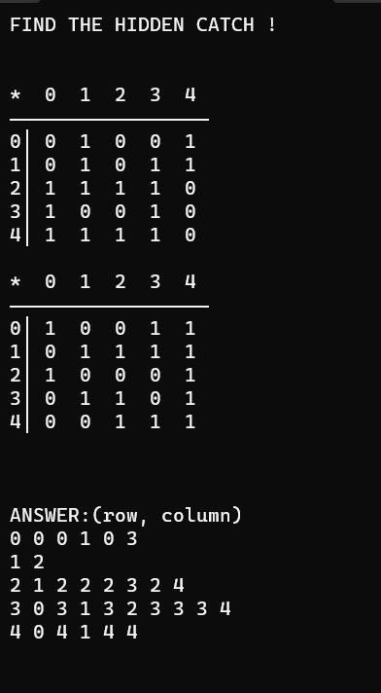
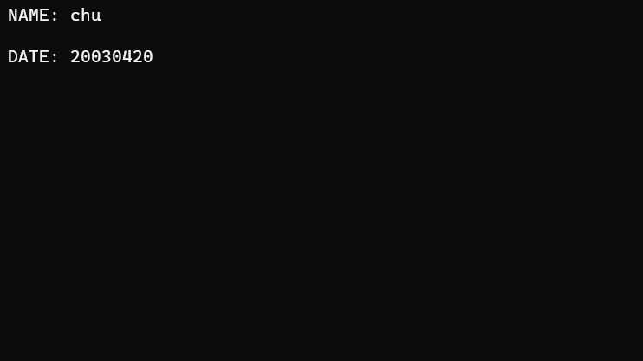
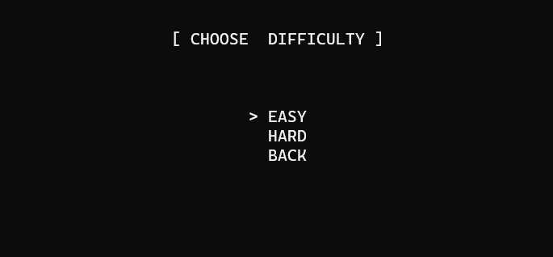
실행 장면 – 게임 시작

Slide 17
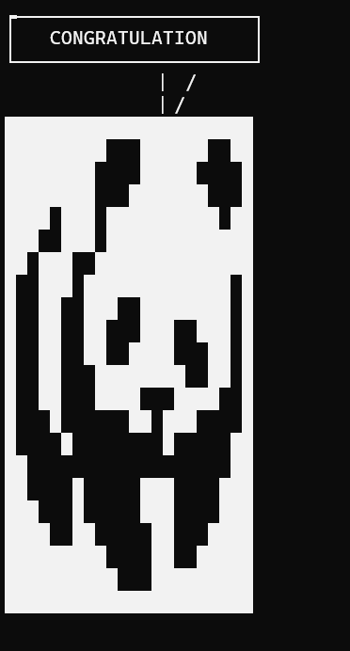
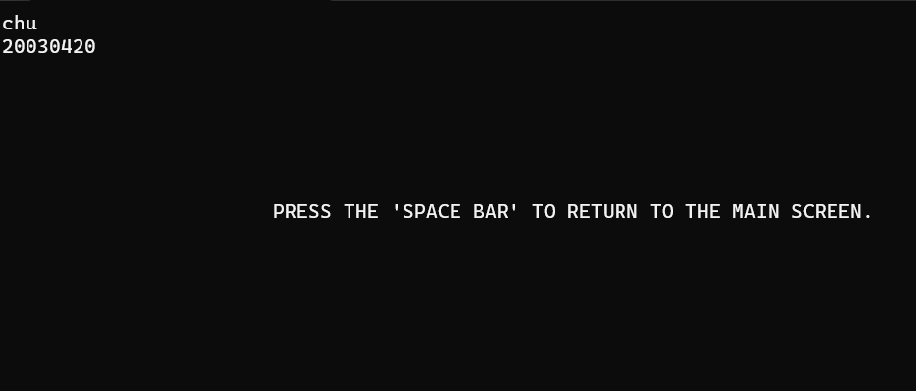
실행 장면 – 게임 결과 및 게임 기록

Slide 18
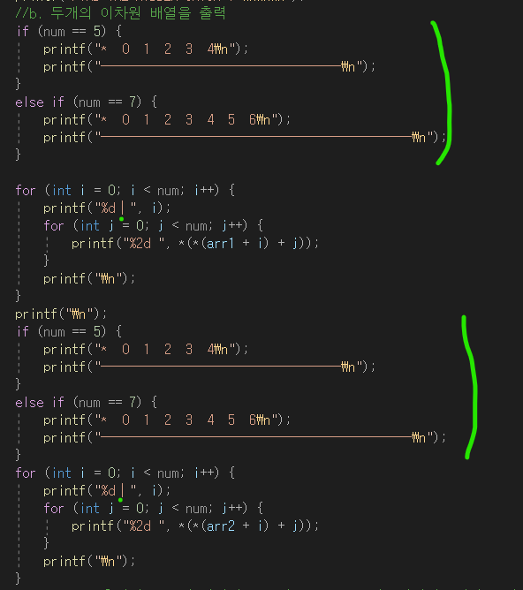
실행 장면 – 게임 시작 – UI 보완

Slide 19
작품 시연

Slide 20
들어주셔서 감사합니다.

